Slide 1
租屋博覽會簡介 與房東準備事項
國立成功大學
101學年度房東座談會

Slide 2
大綱
租屋博覽會簡介
參加資格－－ “國立成功大學學生校內外住宿服務”介紹
活動當天相關資訊 （時間、地點、場地示意圖…）
房東所需準備資料

Slide 3
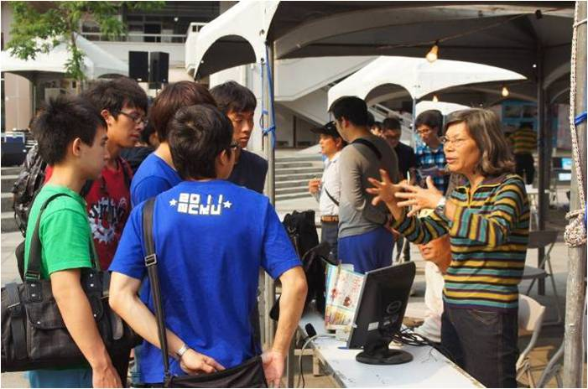
租屋博覽會簡介
邀請各位房東來擺攤
當面向同學們介紹房子

Slide 4
租屋博覽會的優點
一、舉辦時間配合學校宿舍抽籤結果公告 (3/25公告當天即為活動日)
二、由校方廣為宣傳
三、同學覺得經過學校認可的房東更安全
四、與同學直接的互動

Slide 5
租屋博覽會簡介
活動手冊上也會介紹租屋資訊

Slide 6
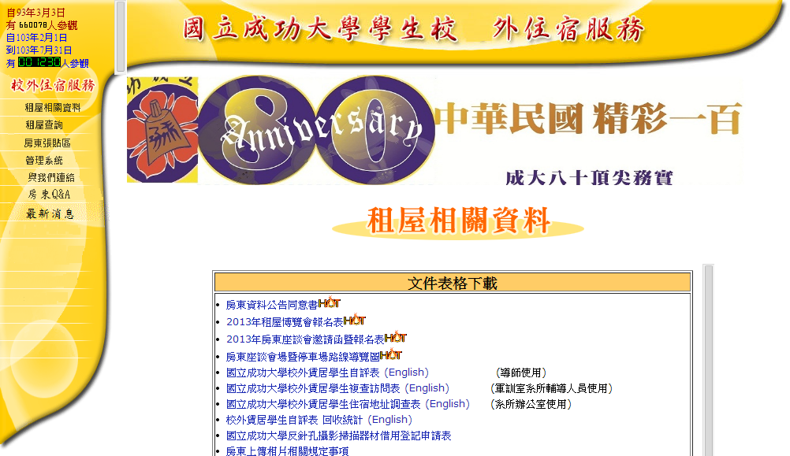
參加資格
需在”國立成功大學學生校內外住宿服務”網上有登記，並通過審核，即可報名參加租屋博覽會

Slide 7
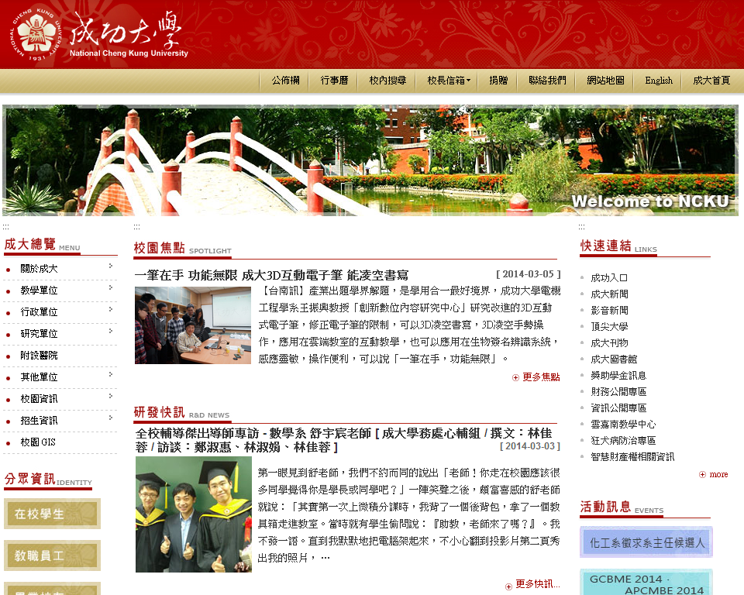
如果您從未在本校網站上刊登，則需要上網申請 （請搜尋”國立成功大學學生校內外住宿服務” ）
（或上本校官網，點選在校學生）

Slide 8
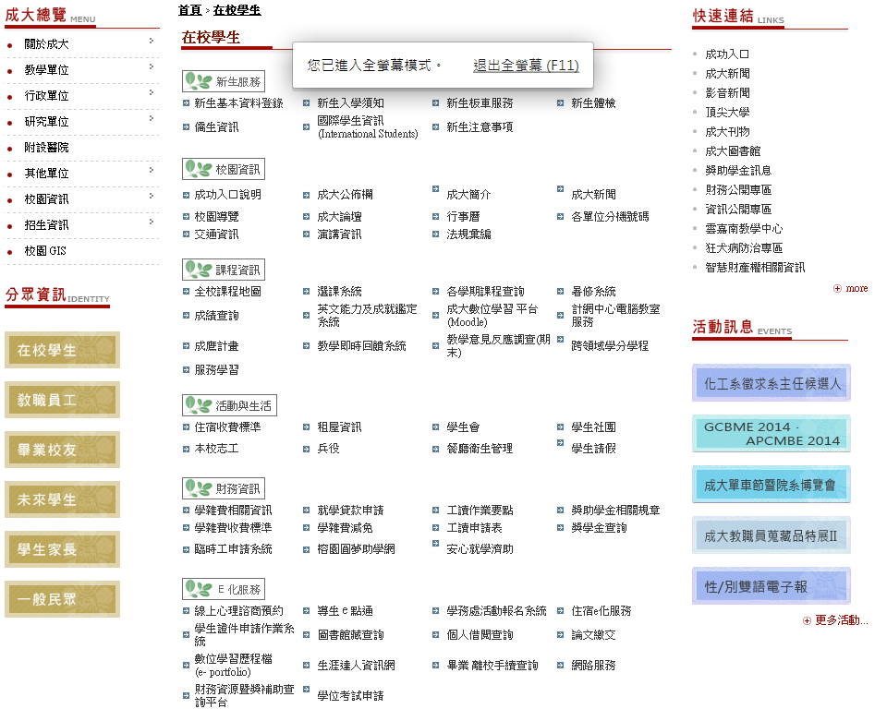
活動與生活＞＞租屋資訊

Slide 9
請點“房東由此進入”

Slide 10
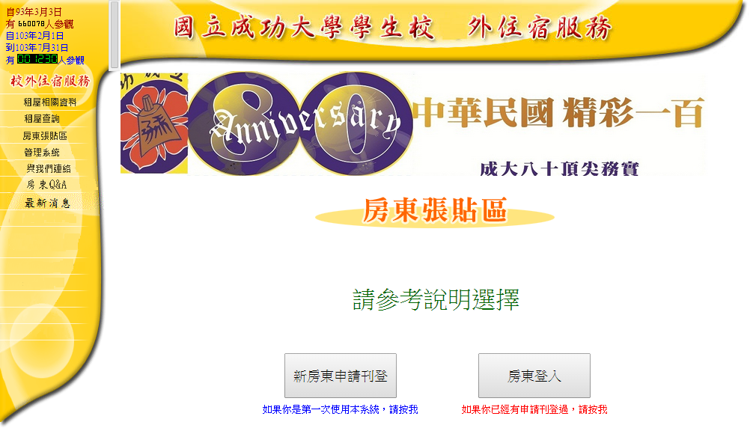
如果您從未在此網站上刊登，則點“新房東申請刊登”

Slide 11
活動當天相關資訊
時間：3/25(二) 下午五點到九點
地點：學生活動中心前廣場 （也就是本棟建築物外的廣場）

Slide 12
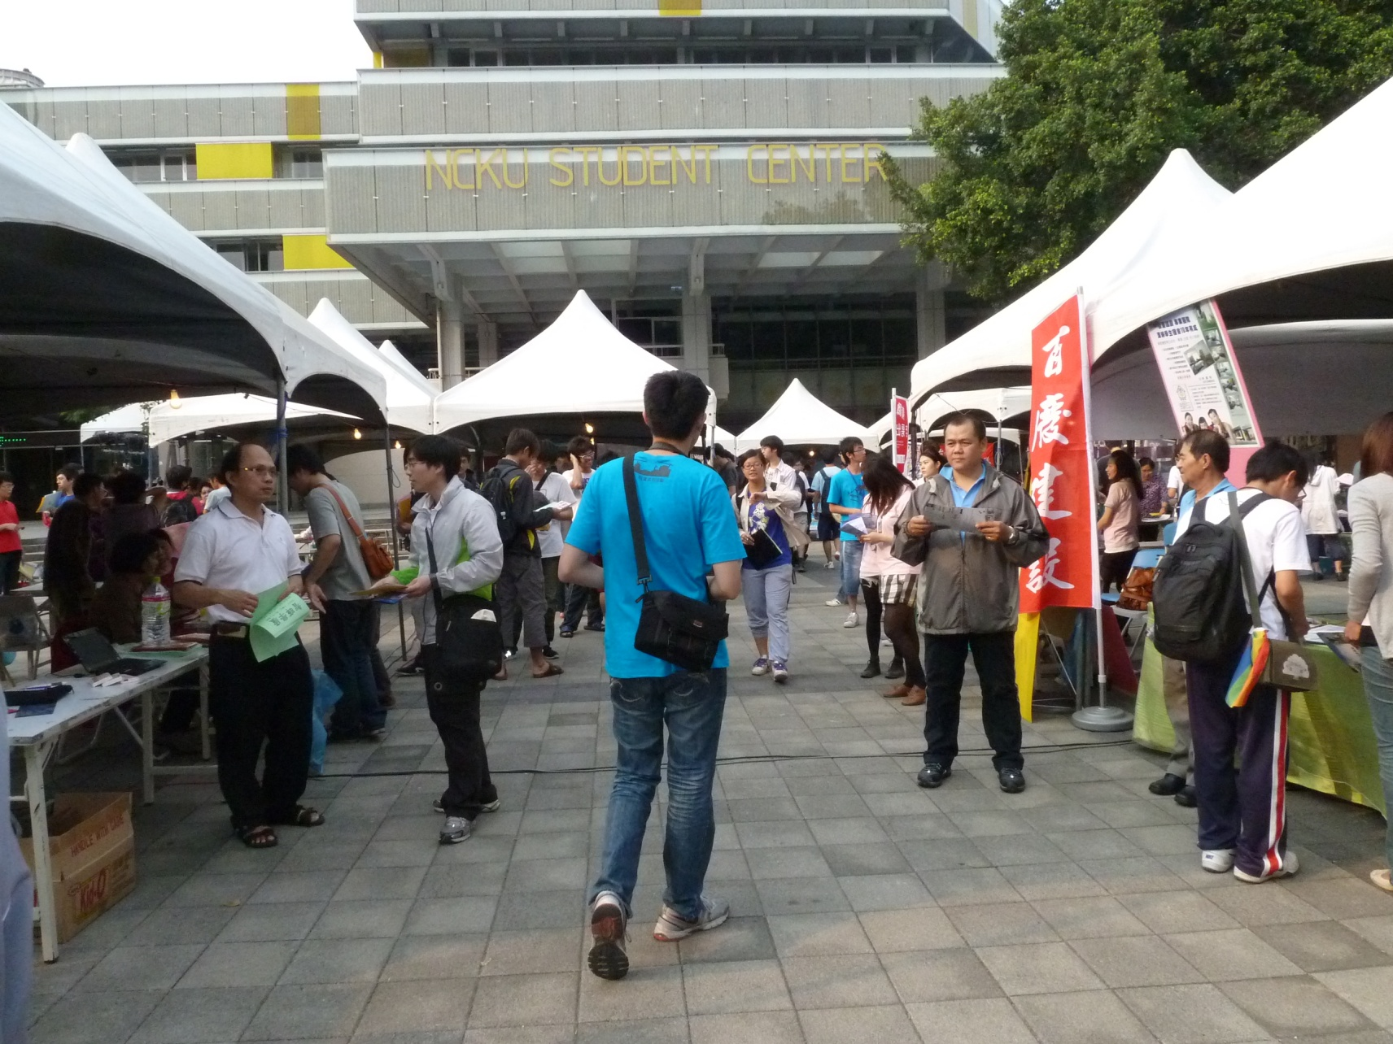
租屋博覽會場地

Slide 13
租屋博覽會流程表
時間 | 活動內容
17:00~17:30 | 【開幕式】
17:00~20:45 | 租屋博覽會正式開始 (自由參觀)
20:45~21:00 | 【閉幕式】 頒發「熱心參與房東感謝狀

Slide 14
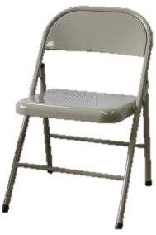
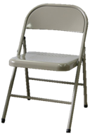
攤位配備
帳篷 x 1 (3m長x3m寬)
鐵製折疊椅 x 2
長桌 x 1
110V三孔插座x 1 (兩個插頭)

Slide 15
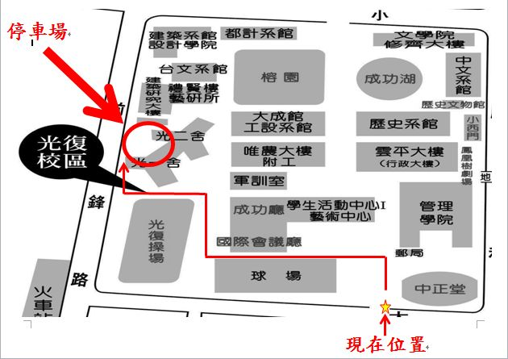
停車位路線圖

Slide 16
房東所需準備資料
宣傳單
內容包括:
租金、租屋地址、連絡電話
房屋格局(雅房、公寓、透天分區)
屋齡、室內坪數
提供設備(網路、冷氣、洗衣機、冰箱,,,等)
是否有附車位
對象限制(限男生、限女生)
消防安檢設備和逃生通道

Slide 17
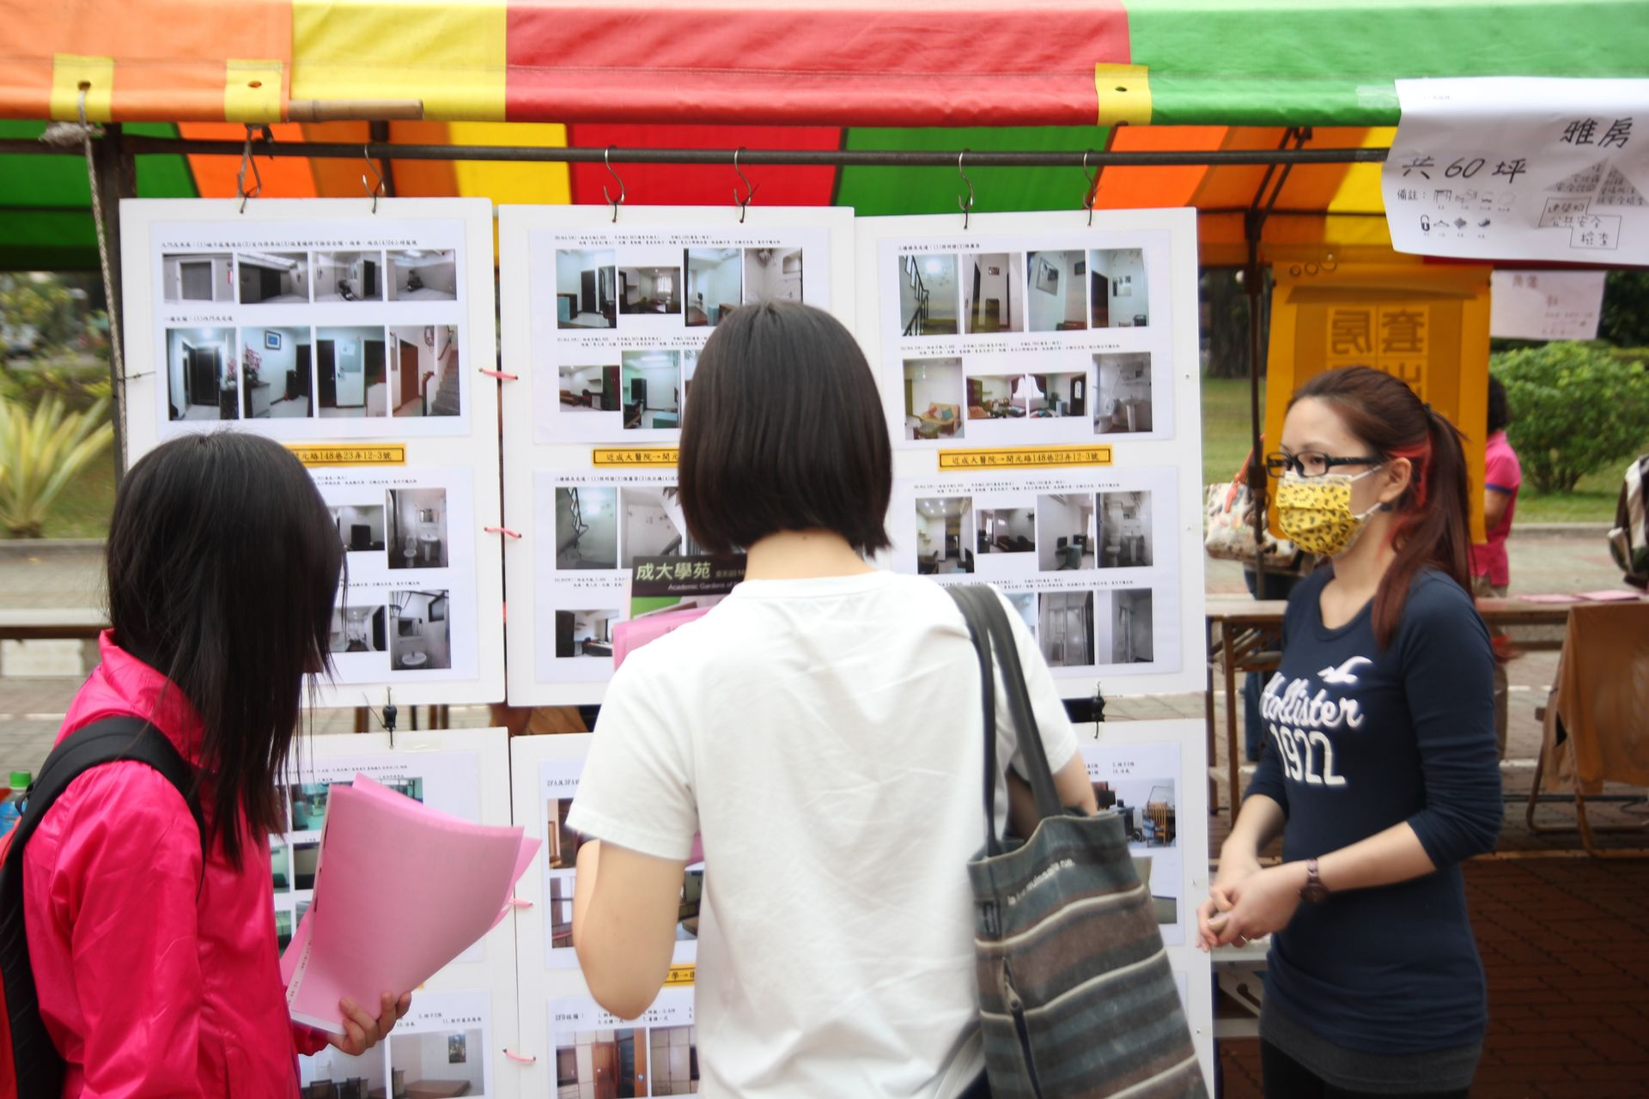
房東所需準備資料
宣傳單
內容包括:
租金、租屋地址、連絡電話
房屋格局(雅房、公寓、透天分區)
屋齡、室內坪數
提供設備(網路、冷氣、洗衣機、冰箱,,,等)
是否有附車位
對象限制(限男生、限女生)
消防安檢設備和逃生通道

Slide 18
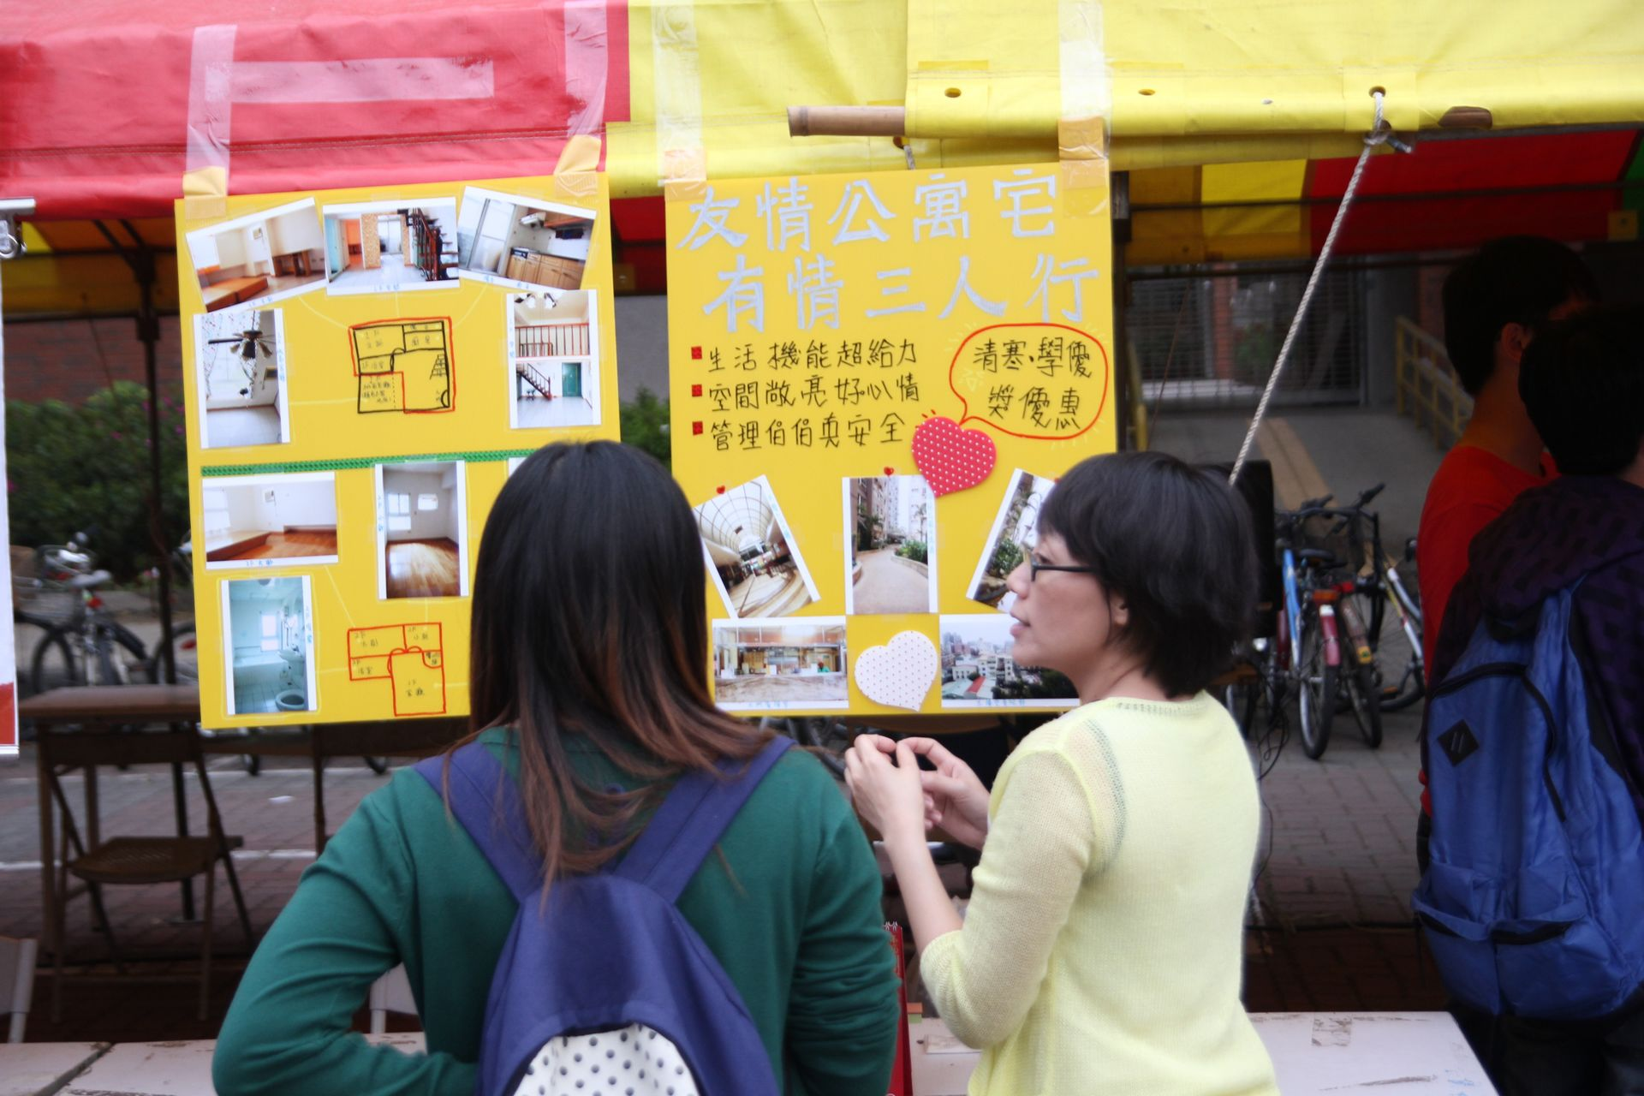
房東所需準備資料
宣傳單
內容包括:
租金、租屋地址、連絡電話
房屋格局(雅房、公寓、透天分區)
屋齡、室內坪數
提供設備(網路、冷氣、洗衣機、冰箱,,,等)
是否有附車位
對象限制(限男生、限女生)
消防安檢設備和逃生通道

